Slide 1


Slide 2

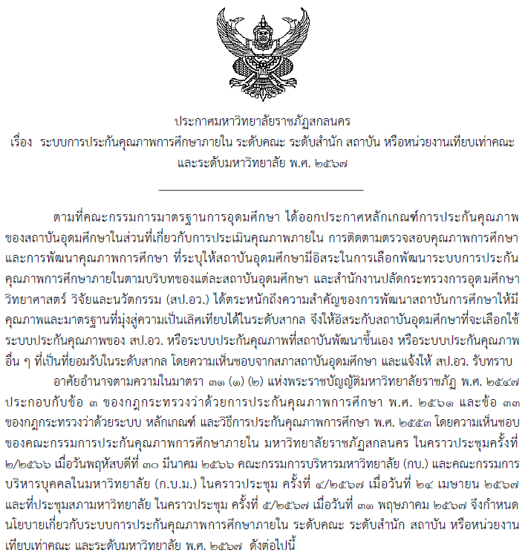
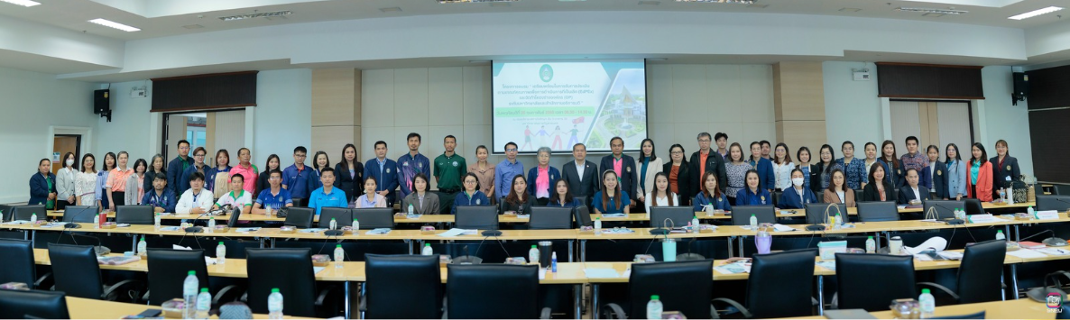
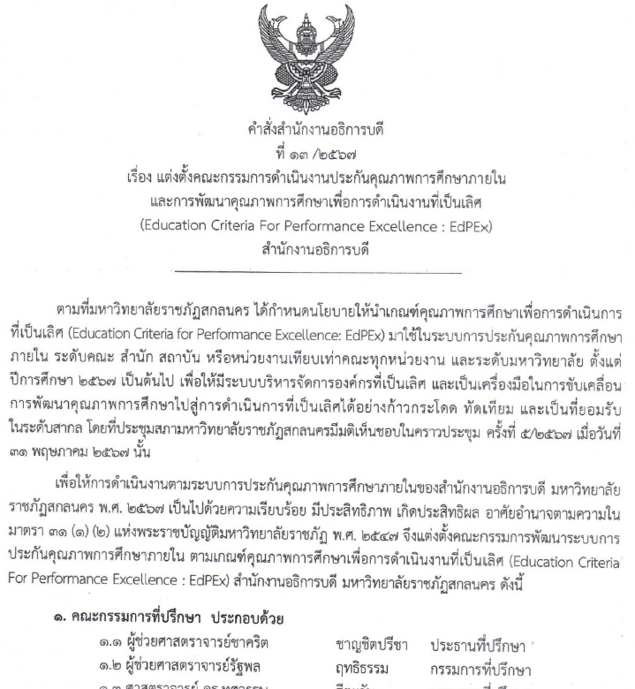
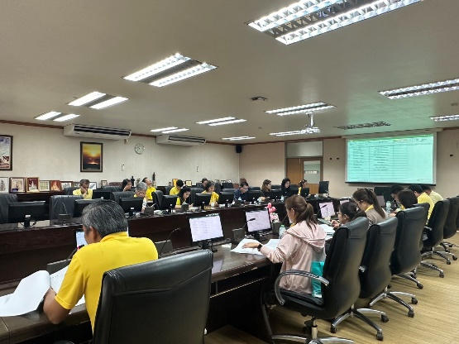
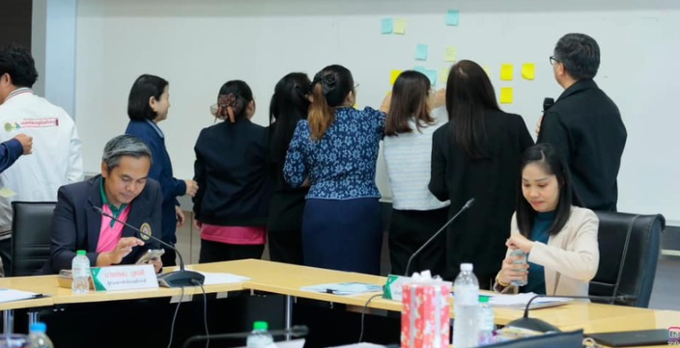
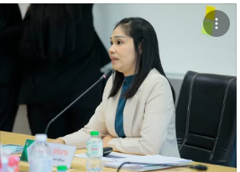
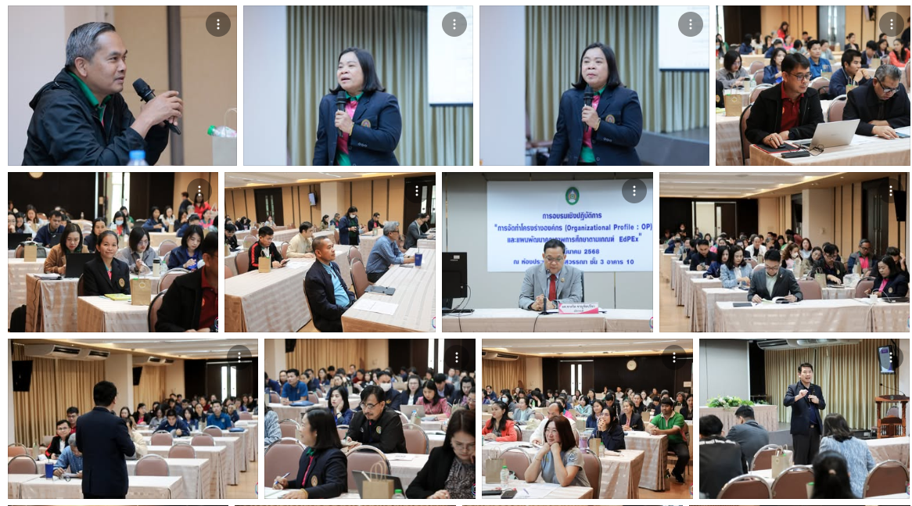
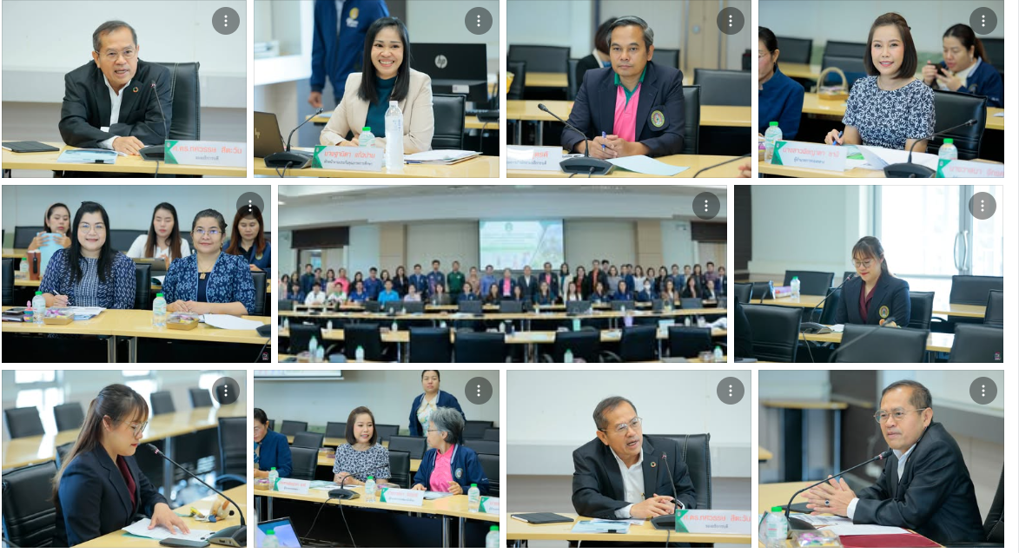
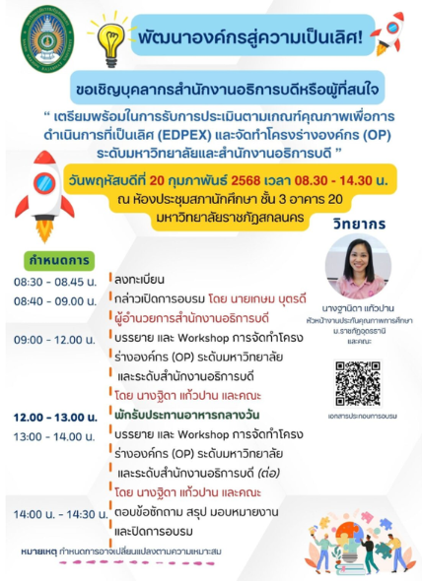
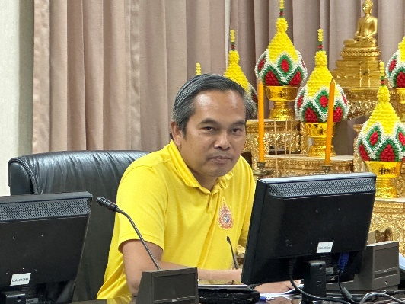
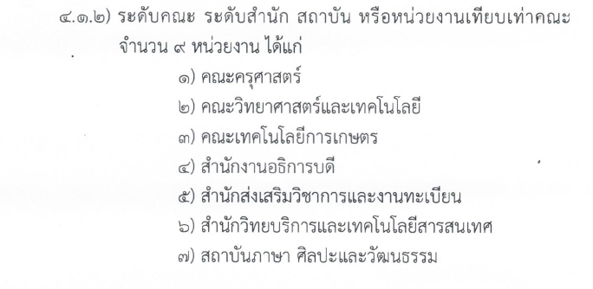
ปฏิทินการดำเนินพัฒนาคุณภาพการศึกษาเพื่อการดำเนินงานที่เป็นเลิศ EdPEx สำนักงานอธิการบดี ประจำปีการศึกษา 2567
1
มิ.ย. 67
2
16 ก.ย. 67
3
18 พ.ย. 67
4
20 ก.พ. 68
5
9 มี.ค. 68
มหาวิทยาลัยแจ้งประกาศระบบประกันคุณภาพการศึกษา ระดับคณะ สำนัก สถาบัน หรือหน่วยงานเทียบเท่าและระดับมหาวิทยาลัย พ.ศ. 2567
สนอ. แต่งตั้งคณะคณะกรรมการดำเนินงานประกันคุณภาพการศึกษาภายใน และการพัฒนาคุณภาพการศึกษาเพื่อการดำเนินงานที่เป็นเลิศ (EdPEx)
ประชุมคณะกรรมการครั้งที่ 1/2567
จัดกิจกรรมอบรมเชิงปฏิบัติการ
“เตรียมพร้อมในการรับการประเมินตามเกณฑ์คุณภาพเพื่อการดำเนินการที่เป็นเลิศ (EdPEx)
ณ ห้องประชุมสภานักศึกษา ชั้น 3 อาคาร 20
บุคลากรสำนักงานอธิการบดีเข้าร่วมอบรมเชิงปฏิบัติการ "การจัดทำโครงร่างองค์กร (Organizational Profile : OP) และแผนพัฒนาคุณภาพการศึกษาตามเกณฑ์ EdPEx“
ณ ห้องประชุมสร้อยสุวรรณา ชั้น 3
แจ้งปฏิทิน
พิจารณาโครงร่างองค์กร (OP)
มหาวิทยาลัยแจ้งประกาศระบบประกันคุณภาพการศึกษา ระดับคณะ สำนัก สถาบัน หรือหน่วยงานเทียบเท่าและระดับมหาวิทยาลัย พ.ศ. 2567
(ฉบับที่ 3) แจ้งให้ทราบว่าหน่วยงานที่เข้าร่วมประสงค์ใช้เกณฑ์ EdPEx
วิทยากร
โดย รศ.ดร.รัชพล สันตวรากร
มหาวิทยาลัยขอนแก่น
วิทยากร
โดย งานประกันคุณภาพการศึกษา
สำนักงานอธิการบดี ม.ราชภัฏอุดรธานี

Slide 3
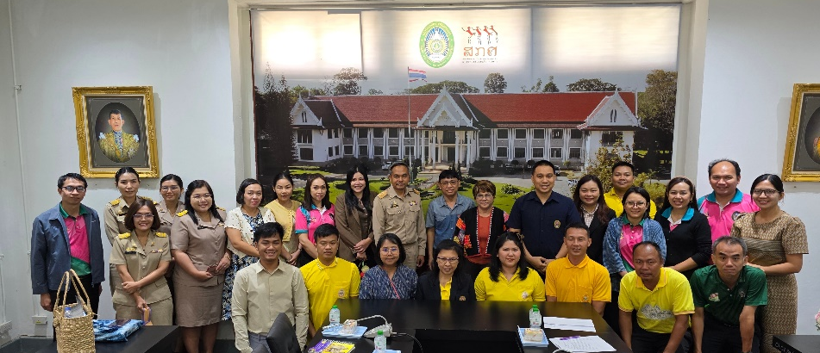

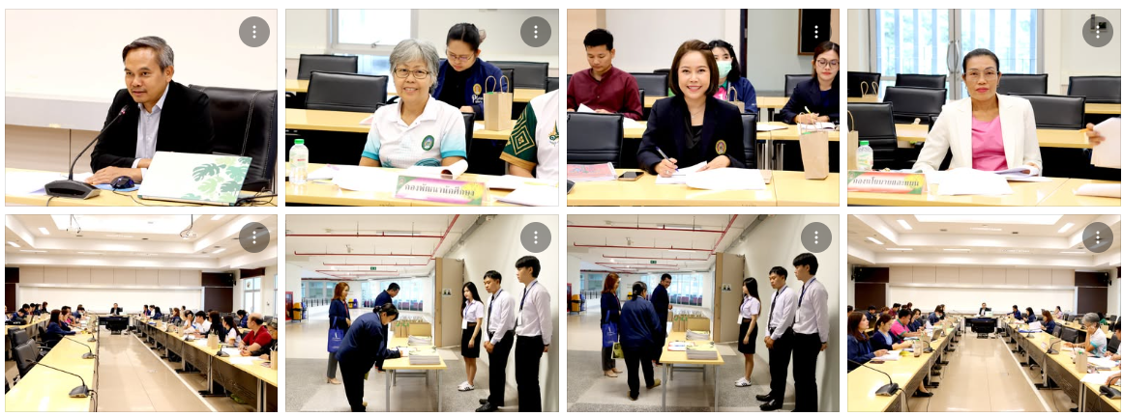
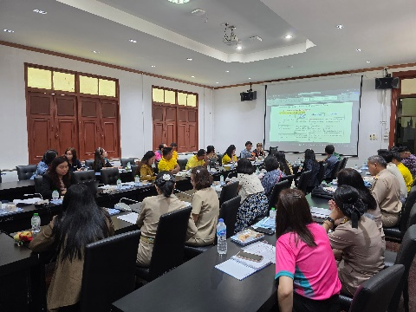
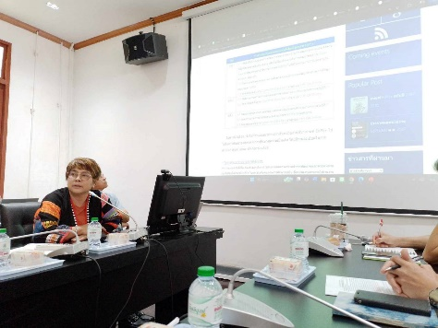
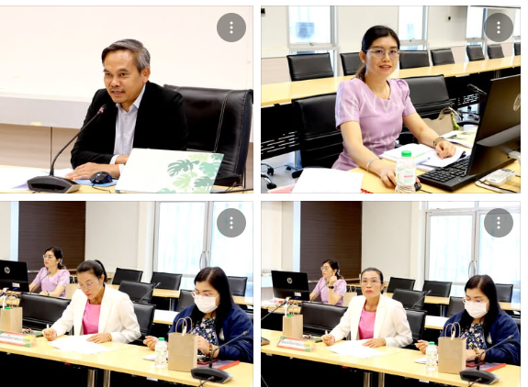
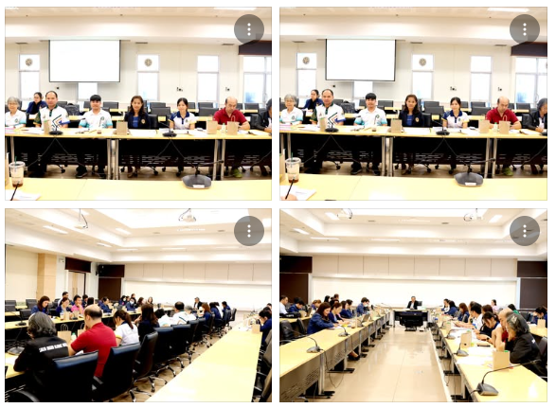
ปฏิทินการดำเนินพัฒนาคุณภาพการศึกษาเพื่อการดำเนินงานที่เป็นเลิศ EdPEx สำนักงานอธิการบดี ประจำปีการศึกษา 2567
9
... ก.ค. 68
10
กรกฎาคม 68
6
19 พ.ค. 68
7
13 มิ.ย. 68
8
24 ก.ค. 68
เสนอโครงร่างองค์กร (OP) และแผนพัฒนาองค์กรระยะ 3 ปี
คณะกรรมการบริหารสำนักงานอธิการบดี ครั้งที่ 7/2568
คณะกรรมการประจำสำนักงานอธิการบดี ครั้งที่ 2/2568
จัดส่งโครงร่างองค์กร (OP) และแผนพัฒนาคุณภาพการศึกษาตามเกณฑ์ EdPEx
ให้งานประกัน คุณภาพการศึกษา
ผู้รับผิดชอบ OP ของ สนอ.
เข้าร่วมรับฟังการวิพากษ์
โครงร่างองค์กร (OP) ของสถาบันภาษาศิลปะและวัฒนธรรม
ณ ห้องประชุมสุวรรณภิงคาร
ชั้น 2 สถาบันภาษา ศิลปะและวัฒนธรรม
ประชุมคณะกรรมการครั้งที่ 1/2568
ประชุมวิพากษ์
โครงร่างองค์กร (OP)
สำนักงานอธิการบดี
และพิจารณา ร่างแผนพัฒนาคุณภาพการศึกษาตามเกณฑ์EdPEx
แจ้งปฏิทินการดำเนินการ EdPEx
พิจารณาและจัดโครงร่างองค์กร (OP)
จัดทำแผนพัฒนาคุณภาพการศึกษาตามเกณฑ์ EdPEx

